Slide 1



Page
01
KELOMPOK 2
Presented by Kelompok 2

Slide 2
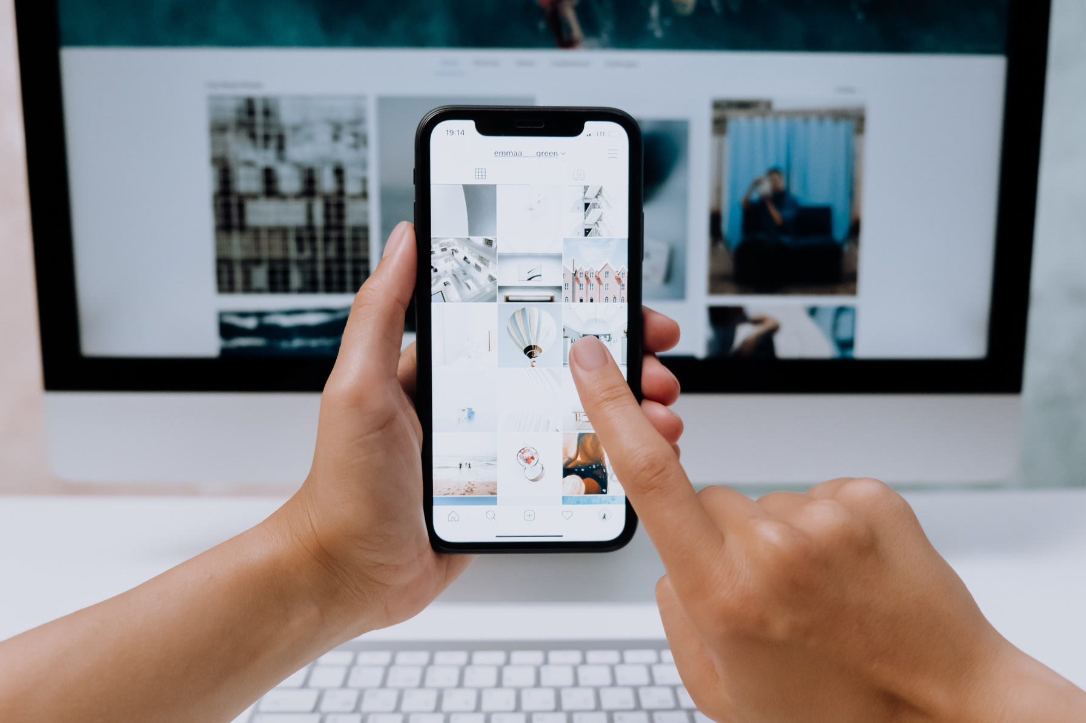

Page
02
Kelompok 2
1. Allyssa Ramadha (12402051050142)
2. Dewi Ana (12402051050158)
3. Irfan Hakim R ( 12402051030085)
4. Meutia Febriyani (12402051010018)

Slide 3
Page
03
Posisi Teknologi sebagai Mitos
Mitos dalam konteks sosial bukanlah sekadar cerita bohong, melainkan suatu sistem pemaknaan yang membuat sesuatu yang sebenarnya merupakan hasil konstruksi sosial dan historis tampak alami dan wajar. Roland Barthes menjelaskan bahwa mitos bekerja dengan menyembunyikan proses pembentukannya, sehingga sesuatu yang lahir dari kepentingan tertentu diterima sebagai kebenaran umum. Dalam konteks ini, teknologi juga dapat berfungsi sebagai mitos modern. .
Teknologi sering dipandang sebagai simbol kemajuan, solusi atas berbagai permasalahan manusia, sesuatu yang netral dan objektif, serta penanda modernitas. Pandangan ini kerap diterima tanpa melalui proses kritis. Jean Baudrillard menegaskan bahwa dalam masyarakat konsumsi, teknologi menjadi bagian dari mitos yang dipercaya sebagai solusi universal, sehingga jarang dipertanyakan

Slide 4
Page
04
Posisi Teknologi sebagai Mitos
Teknologi sebagai mitos bekerja melalui beberapa mekanisme utama, yaitu naturalisasi, universalisasi, dan depolitisasi. Naturalisasi membuat teknologi dianggap sebagai sesuatu yang tidak terhindarkan dan seolah merupakan hukum alam, padahal ia merupakan hasil dari pilihan sosial. Universalisasi menganggap bahwa teknologi memberikan manfaat yang sama bagi semua orang, meskipun pada kenyataannya akses dan dampaknya tidak merata. Sementara itu, depolitisasi menempatkan teknologi sebagai sesuatu yang netral, sehingga berbagai kepentingan di balik pembuatannya tidak terlihat. Akibatnya, pertanyaan kritis seperti siapa yang mengembangkan teknologi dan untuk kepentingan siapa menjadi terabaikan.

Slide 5
Subtansi Teknologi dalam Perspektif Hiperrealitas
Page
05
01. Realitas Tergantikan oleh Simulasi
Jean berpendapat bahwa realitas perlahan tergeser oleh simulasi. Menurutnya, “Simulasi bukan lagi simulasi suatu wilayah, melainkan pembangkitan realitas tanpa asal usul melalui model: sebuah hiperrealitas" (Jean Baudrillard, 1981) (Jean Baudrillard, 1981). Artinya simulasi bukan sekadar meniru, tetapi ia menciptakan realitas baru yang asal-usulnya sudah samar. Dalam konteks ini, peran teknologi terutama media digital sangat penting. Banyak pengalaman kita kini dibentuk melalui layar, gambar, dan teks, sehingga apa yang kita anggap realitas sebenarnya sudah melalui proses rekayasa.
02. Tanda dan Simbol Menjadi Realitas Itu Sendiri
Menurut Jean, tanda tak selalu berfungsi sebagai gambaran (suatu objek, peristiwa atau pengalaman). Dia menulis bahwa “masalahnya bukan lagi soal imitasi, melainkan menggantikan tanda-tanda realitas dengan realitas itu sendiri” (Jean Baudrillard, 1981). Dengan kata lain, tanda dan simbol sering tidak hanya menggambarkan, mereka malah menggantikan apa yang seharusnya nyata. Teknologi mendorong pembentukan simbol secara luas melalui media sosial, iklan, film, dan berbagai platform digital lainnya. Sehingga gambaran yang dihasilkan sering tampak lebih menarik, bahkan lebih sempurna dibandingkan kondisi faktual.

Slide 6
Page
06
03. Teknologi Menyatu dengan Realitas
Dalam kondisi hiperrealitas, teknologi sudah jadi bagian dari hidup kita, bukan lagi sesuatu yang terpisah. Jean menggambarkannya sebagai “dunia penuh simulasi, di mana batas antara nyata dan tidak nyata kabur bahkan terasa lebih nyata daripada yang nyata” (Jean Baudrillard, 1981). Hal ini terlihat dari kegiatan sehari-hari kita seperti komunikasi, pekerjaan, dan relasi sosial banyak berlangsung di ruang digital. Kadang pengalaman di dunia maya terasa lebih kuat dibanding pengalaman langsung, yang menunjukkan betapa teknologi telah menyatu dengan apa yang kita sebut realitas.
04. Simulasi Sebagai Bentuk Dominan Realitas
Jean menggambarkannya lewat kalimat terkenal: “Peta itulah yang mendahului wilayahnya" (Jean Baudrillard, 1981) artinya representasi sering datang lebih dulu daripada kenyataan yang direpresentasikannya. Dalam dunia teknologi, hal ini terlihat jelas pada identitas digital di media sosial atau citra diri online yang sengaja dibentuk. Bentuk-bentuk representasi itu belum tentu mencerminkan kondisi faktual, tapi tetap diperlakukan seolah nyata

Slide 7
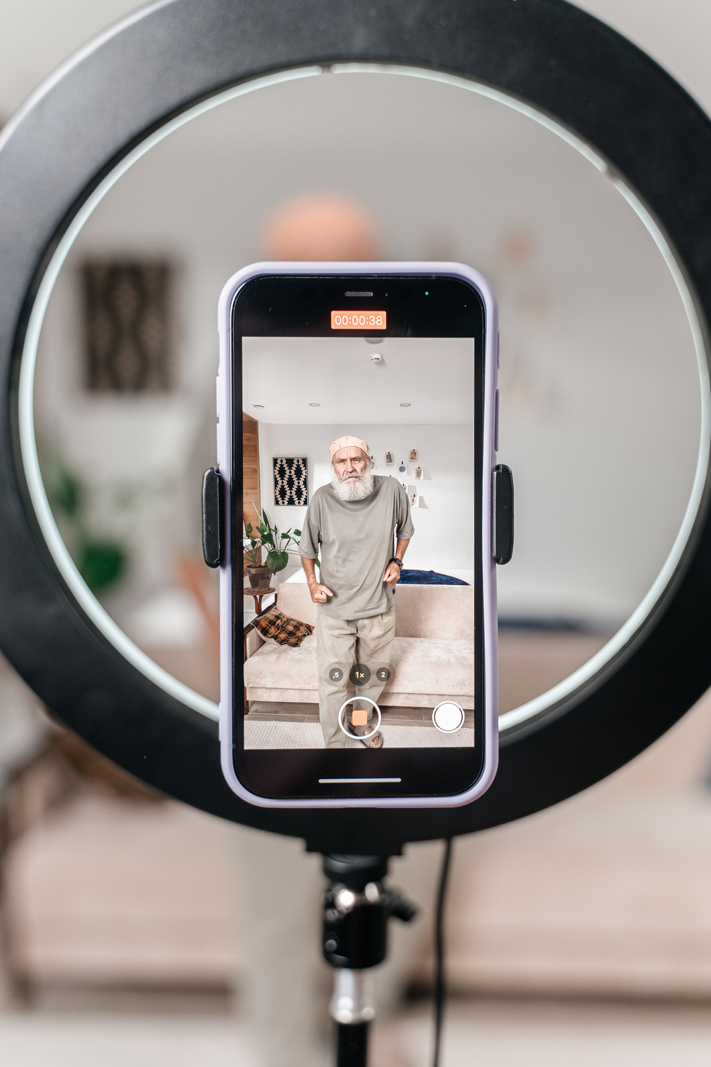
Page
07
contoh hiperrialitas
Contoh kasus pada media sosial dan pencintraan diri, yaitu unggahan foto atau vidio yang cenderung menampilkan citra dirinya.
Dimana unggahan foto atau vidio yang telah diubah (diedit) agar terlihat lebih menarik dan ideal, karena adanya filter kamera yang membuat wajah terlihat berbeda dari aslinya.

Slide 8
Page
08
contoh hiperrealitas
Contoh kasus hiperrealitas dalam tempat wisata yang dapat dilihat pada penggunaan media sosial, yaitu Vidio viral yang menampilkan wisata terlihat indah dan sempurna.
Dimana video tempat tersebut telah diedit dengan filter, pencahayaan dan sudut tertentu, dan kebanyakan orang lebih percaya media daripada kenyataan. Maka dari itu realita berbeda saat dikunjungi langsung.

Slide 9
Perbedaan teknologi sebagai alat dan mitos
Page
09
Teknologi Sebagai Alat
-Berfungsi membantu aktivitas manusia
-Digunakan untuk memahami realitas secara langsung
-Bersifat netral dan dalam kendali manusia
Teknologi Sebagai Mitos
-Tidak lagi sekadar alat, tetapi membentuk realitas
-Tidak selalu merujuk realitas asli
-Menciptakan hiperrealitas (batas nyata & tidak nyata kabur)
-Mempengaruhi persepsi dan kesadaran individu

Slide 10
Perbedaan teknologi sebagai alat dan mitos
Page
10
Contoh Kasus
Pada kasus pandemi COVID-19, kepanikan masyarakat dalam membeli masker tidak sepenuhnya didasarkan pada kondisi nyata, melainkan pada arus informasi yang terus disebarkan. Pengalaman internal seperti rasa takut dan panik terbentuk secara terpersonalisasi melalui media. Hal ini menunjukkan bahwa teknologi telah berperan sebagai mitos yang membentuk realitas, sesuai dengan konsep hiperrealitas di mana simulasi lebih dipercaya daripada kenyataan.

Slide 11
Page
11
Kesimpulan
Perkembangan teknologi telah membawa perubahan besar dalam kehidupan manusia, dari yang awalnya hanya berfungsi sebagai alat bantu menjadi bagian dari sistem yang memengaruhi cara manusia memahami realitas. Dalam perspektif Simulacra and Simulation, teknologi tidak lagi sekadar menyampaikan informasi, tetapi mampu menciptakan simulasi yang melahirkan hiperrealitas, yaitu kondisi ketika batas antara realitas dan representasi menjadi kabur. Teknologi sebagai alat membantu manusia memahami dunia secara langsung, sedangkan teknologi sebagai mitos membentuk makna, persepsi, dan kesadaran melalui informasi yang terus diproduksi dan disebarkan hingga dipercaya sebagai kebenaran. Akibatnya, individu lebih banyak berinteraksi dengan representasi daripada realitas, sehingga pengalaman internal seperti rasa takut, cemas, dan keinginan sering kali terbentuk dari arus informasi digital yang terpersonalisasi. Fenomena ini terlihat dalam berbagai contoh, seperti pembentukan citra diri di media sosial, representasi tempat wisata, hingga panic buying pada masa COVID-19. Dengan demikian, teknologi memiliki peran besar dalam membentuk realitas subjektif manusia, sehingga diperlukan sikap kritis agar individu tidak mudah terjebak dalam simulasi dan realitas semu di era digital.

